Slide 1
Tievelhovartti (09.01.2023)

Slide 2
Tievelhon tekemisen painopisteet vuodelle 2023
Tievelhon kehittämisessä, kehittämisen tuessa ja operoinnissa on vuodelle 2023 viisi painopistettä, joiden avulla Tievelhon tieto saadaan ajantasaiseksi sekä Tievelhon tietoja voidaan käyttää sujuvammin käyttöliittymässä.
1. Tievelhon tietojen ajantasaistaminen
Viimeistellään kaikkien kohdeluokkien osalta tarvittavat päivitysrajapinnat ja varmistetaan niiden toimivuus (Allianssi, Osa-alue B)
Varmistetaan Tievelhon siirtyminen dynaamiseen tieverkon hallintaan tieosoitemuutosten vastaanoton ja geometrioiden ajantasaisuuden näkökulmasta (Allianssi, Osa-alue B)
Operaattorin työlistan läpikäynti ja pääsy tilaan, jossa päivityspyynnöt voidaan käsitellä muutaman päivän sisällä niiden tultua operaattorille (Osa-alue E)
2. Järjestelmän luotettava toimivuus
Varmistetaan, että indeksointi toimii määrittelyjen mukaisesti (Osa-alue A)
Muut taustapalvelut tukevat järjestelmän toimintaa (esim. Elastic Search (Open Search)) (Osa-alue A)
Tietopalvelut ovat luotettavia ja hakutulokset ovat stabiileja (Osa-alue A ja B)
3. Käyttöliittymäkehitys
Toteutetaan käyttöliittymäkehitystä sovitun suunnitelma mukaisesti (Osa-alue B)
4. Integraatioiden kehittäminen
Toteutetaan järjestelmien välisiä integraatioita tarpeiden mukaisesti (Osa-alue B)
Tuetaan integroituvia palveluita ja järjestelmiä Tievelhon rajapintojen käytössä tarpeen mukaan (Osa-alue B, D ja E)
Sidosryhmätyöskentely (Osa-alue B, D ja E)
5. Kehitetään ohjeistuksia ja tuetaan käyttäjiä järjestelmän käyttöönotossa
Ohjesivujen ajan tasaistaminen ja päivitys (Osa-alue D)
Viestintä (Osa-alue D)
Käyttäjien tuki (Osa-alue E)

Slide 4
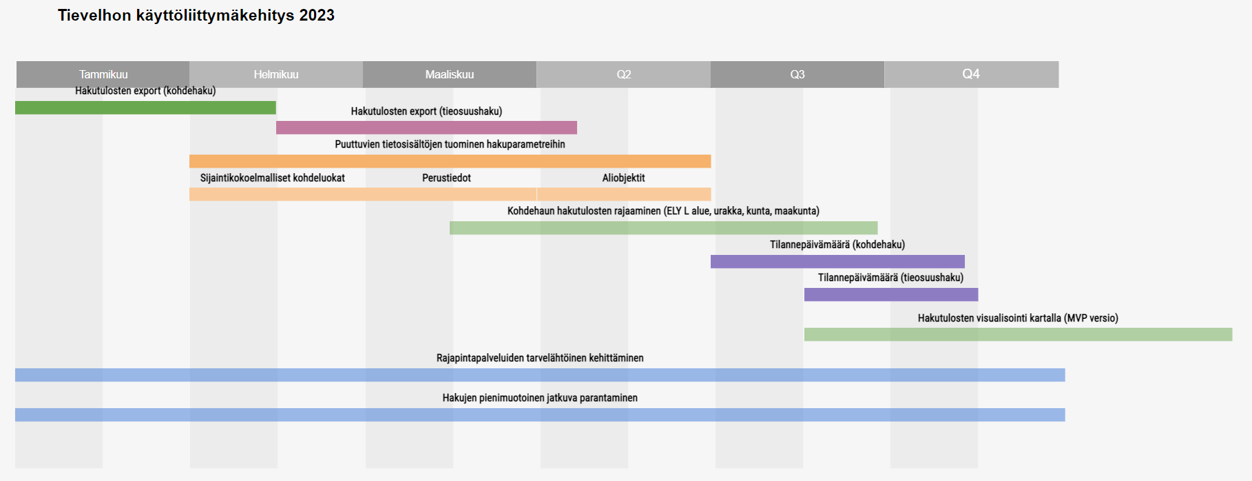
Tievelhon käyttöliittymäkehitys vuoden 2023 aikana

Slide 5
Käyttöönotto (koulutukset/ohjeistukset)
ELY:jen koulutuskierros jatkuu
Tehdään syventäviä/kohdistettuja/räätälöityjä koulutuksia vuoden 2023 alusta eteenpäin
Tievelho –vartit jatkuu 13.12.2022
Tievelhon tietojen ylläpitoon liittyvät tilaisuudet jatkuvat tammikuussa viikoittain (suunnattu ELY:jen tiestötietovastaaville sekä tietoja ylläpitäville konsulteille). Perjantaina 13.01.2023 klo 12:00 alkaa.
Ohjeistuksia parannetaan jatkuvasti, myös tietokuvaus palvelua

Slide 6
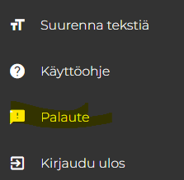
Käyttäjähallinta, käyttäjätuki ja palaute
Velho ohjeet: https://ohje.velho.vayla.fi/
Operointi: tiestotuki@vayla.fi
Tievelhon osalta kaikki henkilöt, joilla on extranet tunnukset pääsevät käyttämään järjestelmää. Projektivelhon osalta Sami Mäkelällä on käyttäjähallinta
Palautetta voi antaa velhotuki@vayla.fi osoitteeseen tai suoraan käyttöliittymästä

